Slide 1

Проблемно-дискуссионная площадка в рамках работы
I Межрегионального методического семинара
«ПРОФЕССИОНАЛИТЕТ И МЕТОДИЧЕСКАЯ РАБОТА»
Государственные бюджетные профессиональные образовательные учреждения
«Нижегородский Губернский колледж»
«Нижегородский автомеханический техникум»
Нижний Новгород 2024

Slide 2


Основные цель и задачи площадки
Цель – разработать универсальный конструктор методического сопровождения педагога при разработке и реализации образовательных программ, вошедших в ФП «Профессионалитет»
Задачи:
Апробировать алгоритм проектирования результатов обучения с учетом компетентностного подхода
Апробировать алгоритм проектирования системы оценивания
Внедрить в методическую работу новую технологию проектировании результатов обучения и системы оценивания

Slide 3




ФП Профессионалитет
направлен на то, чтобы максимально приблизить уровень образования обучающихся колледжей и техникумов к потребностям рынка и нацелен на модернизацию профессионального образования, в том числе посредством внедрения адаптивных, практико-ориентированных и гибких образовательных программ.
Подготовка и повышение квалификации педагогических работников
Проведение комплекса мер по разработке, апробации и внедрению новой образовательной технологии «Профессионалитет»
Государственная поддержка развития образовательно-производственных центров (кластеров)

Slide 4

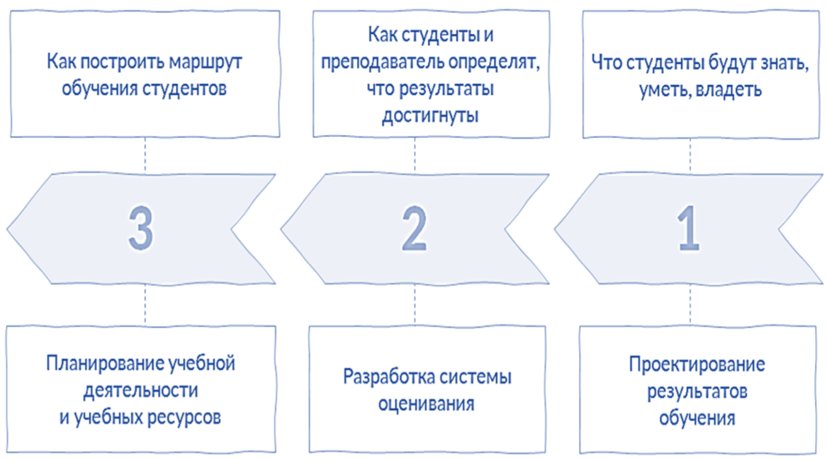
Проектирование образовательной деятельности – применение технологии «обратный дизайн»

Slide 5
Смена образовательной парадигмы
Контентоцентрированное обучение
Трансляционная модель образования – обучение «на всю жизнь»
Основной акцент – на тематическом содержании дисциплины
Студент обучается, продвигаясь по страницам учебника
Акцент на приобретение знаний
Преподаватель – источник знаний, гуру, эксперт
Студентоцентрированное обучение
Смещение акцентов с преподавания на учение, как активную деятельность студента
Сотрудничество и совместная деятельность преподавателей и студентов
Преподаватель – наставник, партнер
Результаты обучения – отправная точка организации студентоцентрированного обучения

Slide 6
1. Проектирование результатов обучения

Slide 7
Результаты обучения
это заявления (или утверждения) о том, что обучающиеся будут знать, понимать или способны делать после завершения процесса обучения, определяемые в терминах знаний, умений и навыков
Алгоритм проектирования результатов обучения
1. Анализ требований ФГОС СОО и ФГОС СПО | Выявление установок к содержанию дисциплины Определение структурных элементов ПК, которые должны быть сформированы в рамках освоения дисциплины
2. Определение ключевых результатов обучения | Ключевые результаты обучения должны описывать конкретные действия обучающихся, которые они должны продемонстрировать по итогам завершения изучения дисциплины
3. Декомпозиция ключевых результатов на подрезультаты | Определение логики формирования ключевых результатов обучения путем их разложения на совокупность более простых знаний и умений
4. Определение тем на основе декомпозированных результатов обучения | Определение необходимого для достижения результатов содержания и структуры путем сопоставления с результатами обучения разделов и тем дисциплины

Slide 8
Результаты обучения закладывают фундамент учебного процесса!

Slide 9
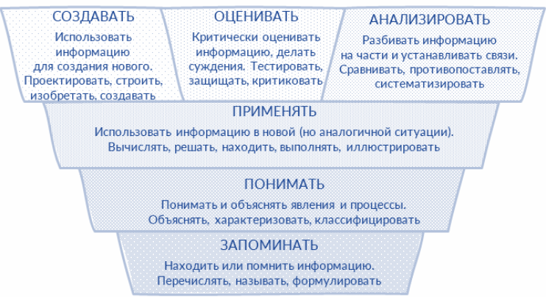
Таксономия Блума – классификация уровней мыслительной деятельности
Каждый уровень подразумевает систему действий, характерную для данного уровня познания
Эти действия раскрываются через специальные глаголы, помогающие сформулировать результаты обучения данного уровня
Каждый вышележащий уровень включает познавательные процессы

Slide 10
КЕЙС-ЗАДАЧА
Ознакомьтесь с алгоритмом проектирования результатов обучения с учетом компетентностного подхода (раздел инструменты)
Время выполнения – 10 минут
Для Шага 1:
Впишите название дисциплина – МДК
Специальность
1 подгруппа - 15.02.10 Мехатроника и мобильная робототехника (по отраслям)
2 подгруппа - 15.02.14 Оснащение средствами автоматизации технологических процессов и производств (по отраслям)
Для Шага 2:
Впишите название ПК:
1 подгруппа - ПК 1.3. Разрабатывать управляющие программы мехатронных систем в соответствии с техническим заданием
2 подгруппа - ПК 1.2. Разрабатывать виртуальную модель элементов систем автоматизации на основе выбранного программного обеспечения и технического задания

Slide 11
КЕЙС-ЗАДАЧА
В Шаг 3 перенесите название компетенции, впишите знания и умения:
1 подгруппа:
Знания
языки программирования и интерфейсов программируемых логических контроллеров
методы непосредственного, последовательного и параллельного программирования
Умения
разрабатывать алгоритмы управления мехатронными системами
программировать плк
2 подгруппа:
Знания
принципы и методы автоматизированного проектирования технических систем
Умения
анализировать технические проекты и другую техническую документацию для выбора ПО для создания модели элементов систем автоматизации

Slide 12
КЕЙС-ЗАДАЧА
В Шаг 4 запишите результат обучения, по таксономии Блума определите уровень.
Для Шага 5 выпишите результат декомпозиции
1 подгруппа:
Создавать алгоритмы управления
Программировать микроконтроллеры
Осуществлять отладку и тестирование программы
Проводить корректировку программы
2 подгруппа:
Создавать виртуальную модель
Интегрировать виртуальную модель
Тестировать виртуальную модель
Проводить корректировку виртуальной модели
Шаг 6 и 7 выполните вместе с модератором.

Slide 13
Формирование системы оценивания

Slide 14
Система оценивания
Оценивание – формальные и неформальные процессы определения, сбора, накопления и анализа доказательств (данных), используемых для оценки достижения результатов учебной деятельности
Система оценивания – комплекс оценочных мероприятий, согласованных с результатами обучения и направленных на формирование и оценку сформированности результатов обучения по дисциплине
Главные вопросы оценивания
Как сделать оценивание объективным и адекватным?
Что мы хотим оценить и почему?
По каким критериям должна происходить оценка?
Виды оценивания
Формирующие оценочные мероприятия (ФОМ) – оценивание для обучения – является частью преподавания и направлено на улучшение обучения
Суммирующие оценочные мероприятия (СОМ) – оценивание обучения – необходимо для выставления отметок

Slide 15
2. Проектирование системы оценивания

Slide 16
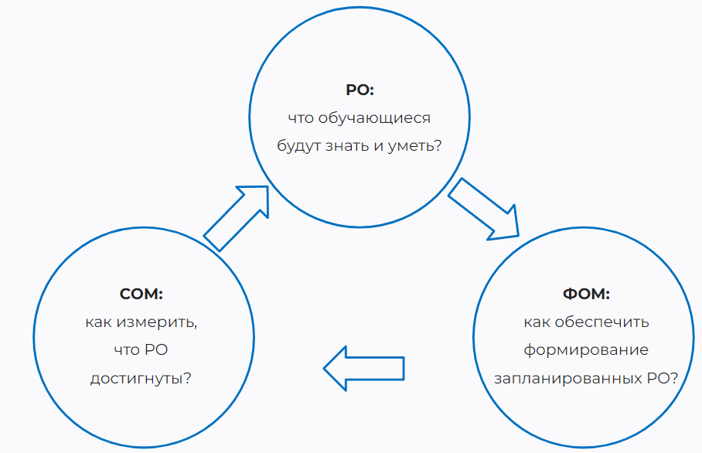
Согласование ОМ и РО

Slide 17
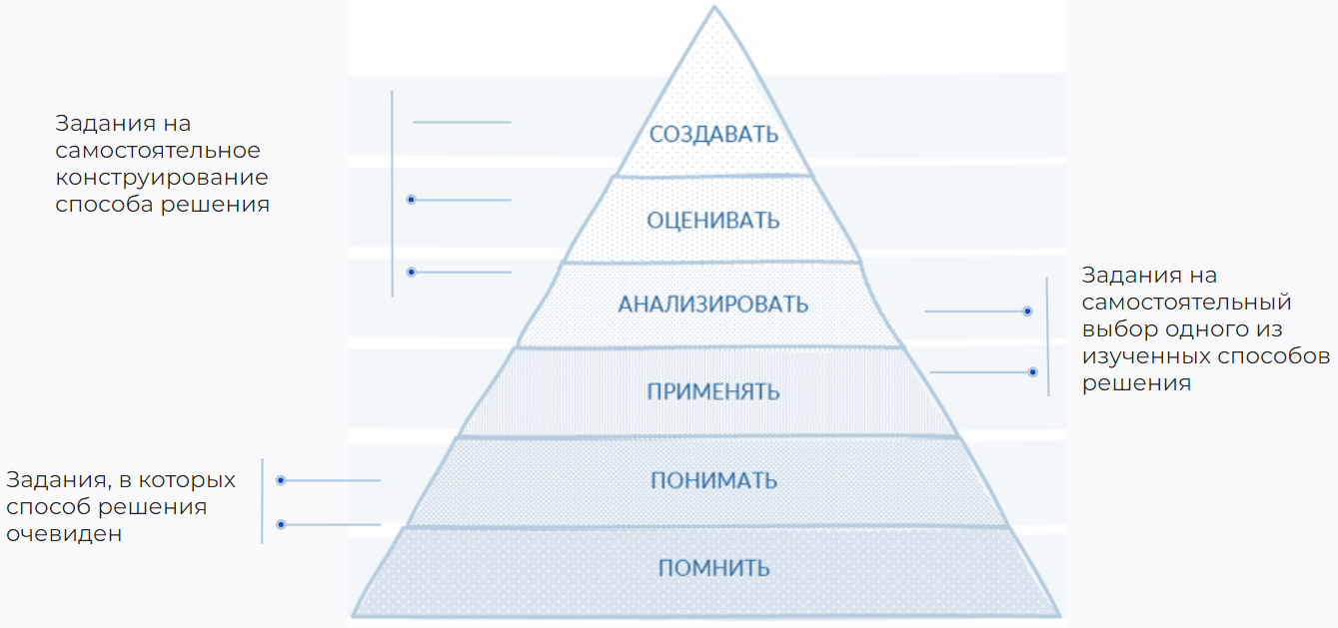
Таксономия Б.Блума: согласование ОМ и РО

Slide 18
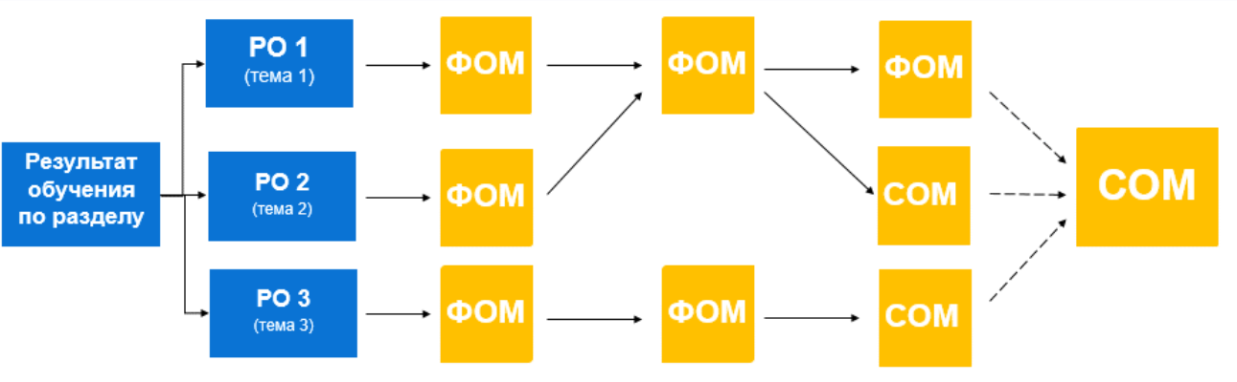
Проектирование системы оценивания
Система оценивания должна обеспечивать формирование и оценку сформированности результатов обучения

Slide 19
КЕЙС-ЗАДАЧА
Изучите алгоритм проектирования системы оценивания, представленный в рабочей тетради (методический инструмент)
Время выполнения – 10 минут
В задаче 2 заполните таблицу на основе результатов, выполненных в задаче 1. Используйте таксономию Блума.

Slide 20
Подведение итогов. Резолюция
Достигнута цель – разработан универсальный конструктор методического сопровождения педагога при разработке и реализации образовательных программ, вошедших в ФП «Профессионалитет».
Апробирован алгоритм проектирования результатов обучения с учетом компетентностного подхода.
Апробирован алгоритм проектирования системы оценивания.
Рекомендовать к внедрению в методическую работу техникумов и колледжей новую технологию проектировании результатов обучения и системы оценивания с учетом положительного опыта работы проблемно-дискуссионной площадки «Профессионалитет и методическая работы».
Разработать новые основные профессиональные образовательные программы для приема 2024 года в рамках ФП «Прфоессионалитет» согласно новой образовательной технологии.

Slide 21






Спасибо за внимание
Долгов Валерий Алексеевич
•
Преподаватель
Государственного бюджетного профессионального образовательного учреждения «Нижегородский автомеханический техникум»
+7 (831) 214-70-14
@DolgovValeriya
•
Нижегородский
автомеханический техникум
Кластер машиностроения Нижегородской области

